Slide 1

Unsicherheitsabschätzung in Large Language Models mittels Reasoning-Strategien
Mauro Hirt · Bachelor-Thesis Verteidigung · FHNW Hochschule für Technik · Aug 2025
Betreuung: Daniel Perruchoud · Stephan Heule · Extern: Dominik Frefel

Slide 2
Agenda
Motivation & Problemstellung
Grundlagen
Forschungsfragen F1-F4
Haupt­experiment & Resultate
Tree-of-Thought (ToT): Experiment & Resultate
Fazit
Q&A

Slide 3
Motivation
LLMs klingen oft überzeugend – auch wenn sie falsch liegen
In sensiblen Domänen ist verlässliche Unsicherheitsabschätzung entscheidend
Human-in-the-Loop benötigt klare Signale, wann Modelle unsicher sind
Reasoning-Strategien werden immer häufiger genutzt → Unsicherheit kombiniert mit Reasoning
Notes:
Einstieg: „LLMs sind beeindruckend – aber sie können sehr überzeugt klingen, selbst wenn sie falsch sind.“
„Ein Mensch würde vielleicht sagen: ‚Da bin ich mir nicht sicher‘. LLMs machen das nicht.“
„In sensiblen Bereichen – etwa Medizin, Recht oder Bildung – ist es aber entscheidend, zu wissen, wann das Modell unsicher ist.“
„Reasoning-Strategien wie Chain-of-Thought werden immer häufiger genutzt, weil sie nachvollziehbare Zwischenschritte liefern.“

Slide 4
Problemstellung
Bestehende Ansätze oft nur:
Final-Answer-Only
Semantische Unterschiede in Reasoning-Ketten bleiben ungenutzt
Ziel: Antwort-Level Unsicherheit unter Einbezug von Reasoning-Strategien
Notes:
„Wie wird Unsicherheit heute abgeschätzt?“
„Erstens: Prompt-Level. Da schaut man, wie viele verschiedene Antworten ein Modell auf denselben Prompt gibt – aber das ist sehr grob.“
„Zweitens: Final-Answer-Token. Man schaut nur auf die Wahrscheinlichkeit des Endtokens – aber das ignoriert komplett die Zwischenschritte.“
„Problem: In den Reasoning-Ketten liegen oft schon Hinweise, dass das Modell unsicher ist – aber die werden gar nicht genutzt.“
„Das führt zu schlechter Kalibration: Das Modell wirkt selbstbewusst, obwohl es mitten in der Begründung schon falsch abgebogen ist.“
„Mein Ziel ist deshalb, Unsicherheit wirklich auf Antwort-Level zu messen – und dabei die Reasoning-Strategien einzubeziehen.“

Slide 5
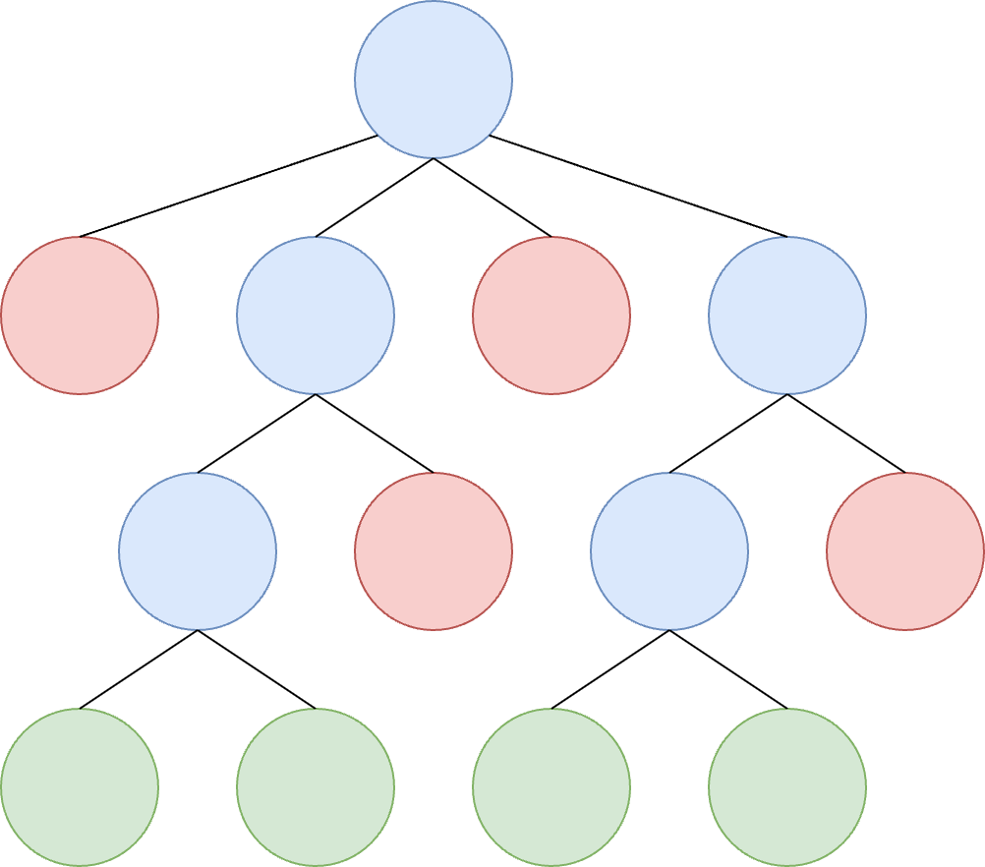
Reasoning-Strategien
Chain-of-Thought (CoT)
Chain-of-Draft (CoD)
Tree-of-Thought (ToT)
Let's think step by step.
Step 1 … · Step 2 … Final Answer …
Think step by step; each step ≤5 words.
Step 1 … (≤5w) · Step 2 … Final Answer …
Step 1
Step 2
Answer
🎯 Starker Accuracy-Boost (z. B. +60 pp auf GSM8K) [Wei et al., 2022]
⚡ Bis zu 80 % Tokens & 70 % Latenz gespart, kaum Accuracy-Verlust [Zhou et al., 2023]
🌳 von 4 % (CoT) → 74 % (ToT), bessere Exploration [Yao et al., 2024]
⚠️ Nur für spezielle Aufgaben (Game of 24), nicht generalisierbar
Accuracy ↑
· Tokens ↑ ·
Zero-/Few-Shot ✓

Slide 6
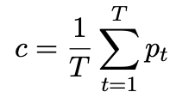
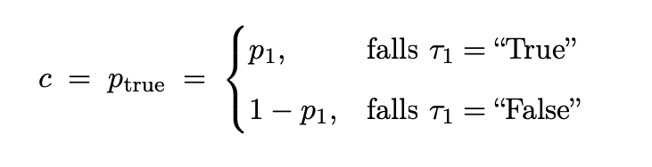
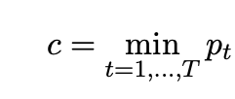
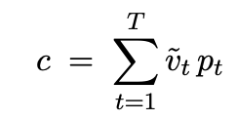



Unsicherheitsmetriken: Zwei Klassen
Aggregationsmetriken
Verdichtung der Token-Wahrscheinlichkeiten
Self-Evaluation
Modell bewertet eigene Antwort (zusätzlicher Prompt)
P-True: Klassifizierung True/False
Self-Probing:
Modell gibt Confidence direkt aus
Probas-Mean:
Probas-Min:
Token-SAR:
Notation:
= Wahrscheinlichkeit für Token t
= Token an Position t
= Wichtigkeitsgewicht (aus Cross-Encoder)
Notes:
Einstieg
„Wir unterscheiden zwei Hauptklassen von Unsicherheitsmetriken:
Self-Evaluation, wo das Modell sich selbst einschätzt,
Aggregationsmetriken, die direkt die Wahrscheinlichkeiten der Tokens auswerten.“
Self-Evaluation
„Bei P-True fragen wir das Modell: War deine Antwort richtig oder falsch?
Es gibt True oder False zurück, und wir nehmen die Wahrscheinlichkeit für dieses erste Token.“
„Bei Self-Probing lassen wir das Modell direkt eine Zahl zwischen 0 und 1 ausgeben.“
„Das ist einfach umzusetzen, kostet aber zusätzliche Abfragen und ist oft nicht besonders gut kalibriert.“
Aggregationsmetriken
„Hier brauchen wir keine Zusatz-Prompts. Wir schauen uns direkt die Wahrscheinlichkeiten der Tokens in der Antwort an.“
„Probas-Mean: Durchschnitt aller Token-Wahrscheinlichkeiten – das glättet, ist aber oft zu optimistisch bei langen Antworten.“
„Probas-Min: Wir nehmen nur das unsicherste Token – das ist sehr sensitiv, Fehler fallen sofort auf.“
„Token-SAR: Wir gewichten zusätzlich nach Relevanz.
– Ein wichtiges Token, z. B. eine Zahl, zählt stärker als ein Füllwort.
– Diese Wichtigkeit wird automatisch berechnet, indem ein Cross-Encoder prüft, wie stark sich die Antwort verändert, wenn man ein Token entfernt.“
Abschluss
„Zusammengefasst: Self-Eval ist eher ein Selbstbericht des Modells, Aggregation ist eine statistische Auswertung seiner Token-Verteilungen.“

Slide 7

Varianten: Keywords & Gewichte
Step 1: Identify the price without discount. The price of a pack of dvds is 76 (7) dollars.
Step 2: Determine the discount amount. It is 25 (3) dollars.
Step 3: Compute the final price. Subtract the discount from the original price to get 76 – 25 = 51 (10) dollars.
Final Answer: 51
Self-Eval-Kontexte:
Aggregation-Varianten:
Baseline: nur Final Answer
Allsteps: gesamte Reasoning-Kette
Keystep: nur der wichtigste Schritt
Allkeywords: alle Keywords
Keykeywords: nur Keywords mit hohem Gewicht
Baseline: nur Final Answer Tokens
Keywords: nur Keyword-Tokens mit Importance-Gewicht

Slide 8

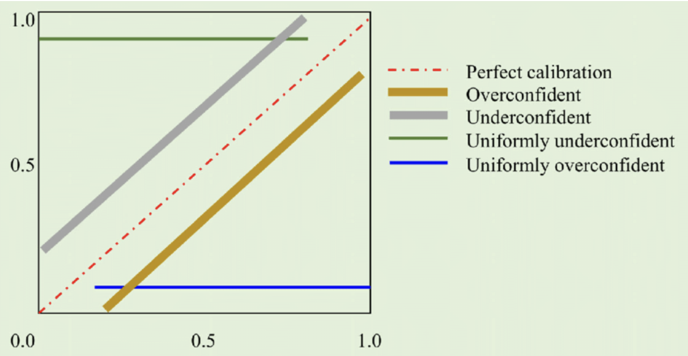
Qualitätsmasse zur Evaluation
Diskrimination (AUROC)
Misst Trennschärfe zwischen korrekten und falschen Antworten
0.5 = Zufall, 1 = perfekt
Kalibrierung (ECE)
Teilt Vorhersagen in Confidence-Bins
Vergleich: vorhergesagte Confidence vs. tatsächliche Accuracy
ECE = mittlere Abweichung → kleiner = besser
Kalibrations Kurve
Accuracy
Confidence

Slide 9
Forschungsfragen F1–F4
F1: Verbessert die Nutzung von Token-Wahrscheinlichkeiten aus der Reasoning-Kette die Qualität der Unsicherheitsabschätzung gegenüber einer Baseline, die nur finale Antwort-Tokens nutzt?
F2: Verbessert zusätzlicher Reasoning-Kontext die Self-Evaluation?
F3: Kann CoD die Qualität der Unsicherheitsabschätzung von CoT halten – bei geringerem Aufwand?
F4: Welcher Kosten–Genauigkeit-Kompromiss ergibt sich im ToT-Setting beim Austausch der Knotenevaluation?
Notes:
„Ich habe meine Arbeit entlang von vier zentralen Forschungsfragen strukturiert.“
„Auf der Folie seht ihr eine vereinfachte Formulierung – in der schriftlichen Arbeit sind die Fragen detaillierter und technischer beschrieben.“
F1 – Aggregation:
„Die erste Frage untersucht, ob Informationen aus den Reasoning-Zwischenschritten – also Keywords und Importance-Scores – dabei helfen können, die Aggregationsmetriken zu verbessern. Das heißt: Können wir Unsicherheit besser erfassen, wenn wir nicht nur das Endergebnis, sondern auch die Begründung berücksichtigen?“
F2 – Self-Evaluation:
„Die zweite Frage dreht sich um Self-Evaluation. Wir wollten wissen: Wenn wir den Modellen zusätzlichen Reasoning-Kontext geben – also ganze Begründungen oder wichtige Zwischenschritte –, verbessert das die Qualität ihrer Selbsteinschätzung?“
F3 – Effizienz CoD vs. CoT:
„Die dritte Frage vergleicht Chain-of-Draft mit Chain-of-Thought. Die Idee: CoD braucht weniger Tokens und ist effizienter – aber bleibt die Qualität der Unsicherheitsabschätzung trotzdem vergleichbar? Und wie groß ist der mögliche Accuracy-Verlust?“
F4 – ToT Kosten–Genauigkeit:
„Die vierte Frage betrifft Tree-of-Thought. Hier haben wir uns angeschaut: Wenn man die Evaluate-Heuristik durch tokenbasierte Scores ersetzt – wie verändert das den Kompromiss zwischen Kosten und Genauigkeit? Und welches Generierungsregime funktioniert dabei am besten?“

Slide 10
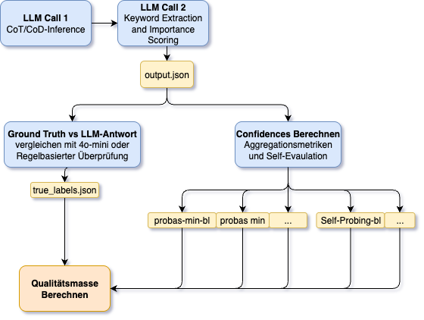
CoT & CoD Experiment
5 Datensätze:
Logische Aufgaben:
HotpotQA, 2WikiMHQA,
Mathe Aufgaben:
GSM8K, SVAMP, ASDiv
Modell: Llama-3.1-8B-Instruct
Runs: 5 Läufe pro Datensatz/Setting
Who, in 1541, founded the school where Robert Simons was educated?
The depth of the water is 9 times Dean's height. If Ron is 15 feet tall and Dean is 6 feet shorter than Ron. How deep was the water?

Slide 11
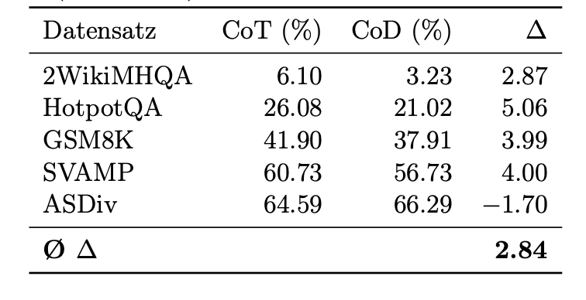
Resultate – Accuracy CoD, CoT
Logische Multi-Hop-Datensätze → sehr geringe Accuracy (3–26 %)
Mathematische Datensätze → höhere Accuracy (40–65 %)
Durchschnittlich verliert CoD −2.84 Prozentpunkte gegenüber CoT.

Slide 12
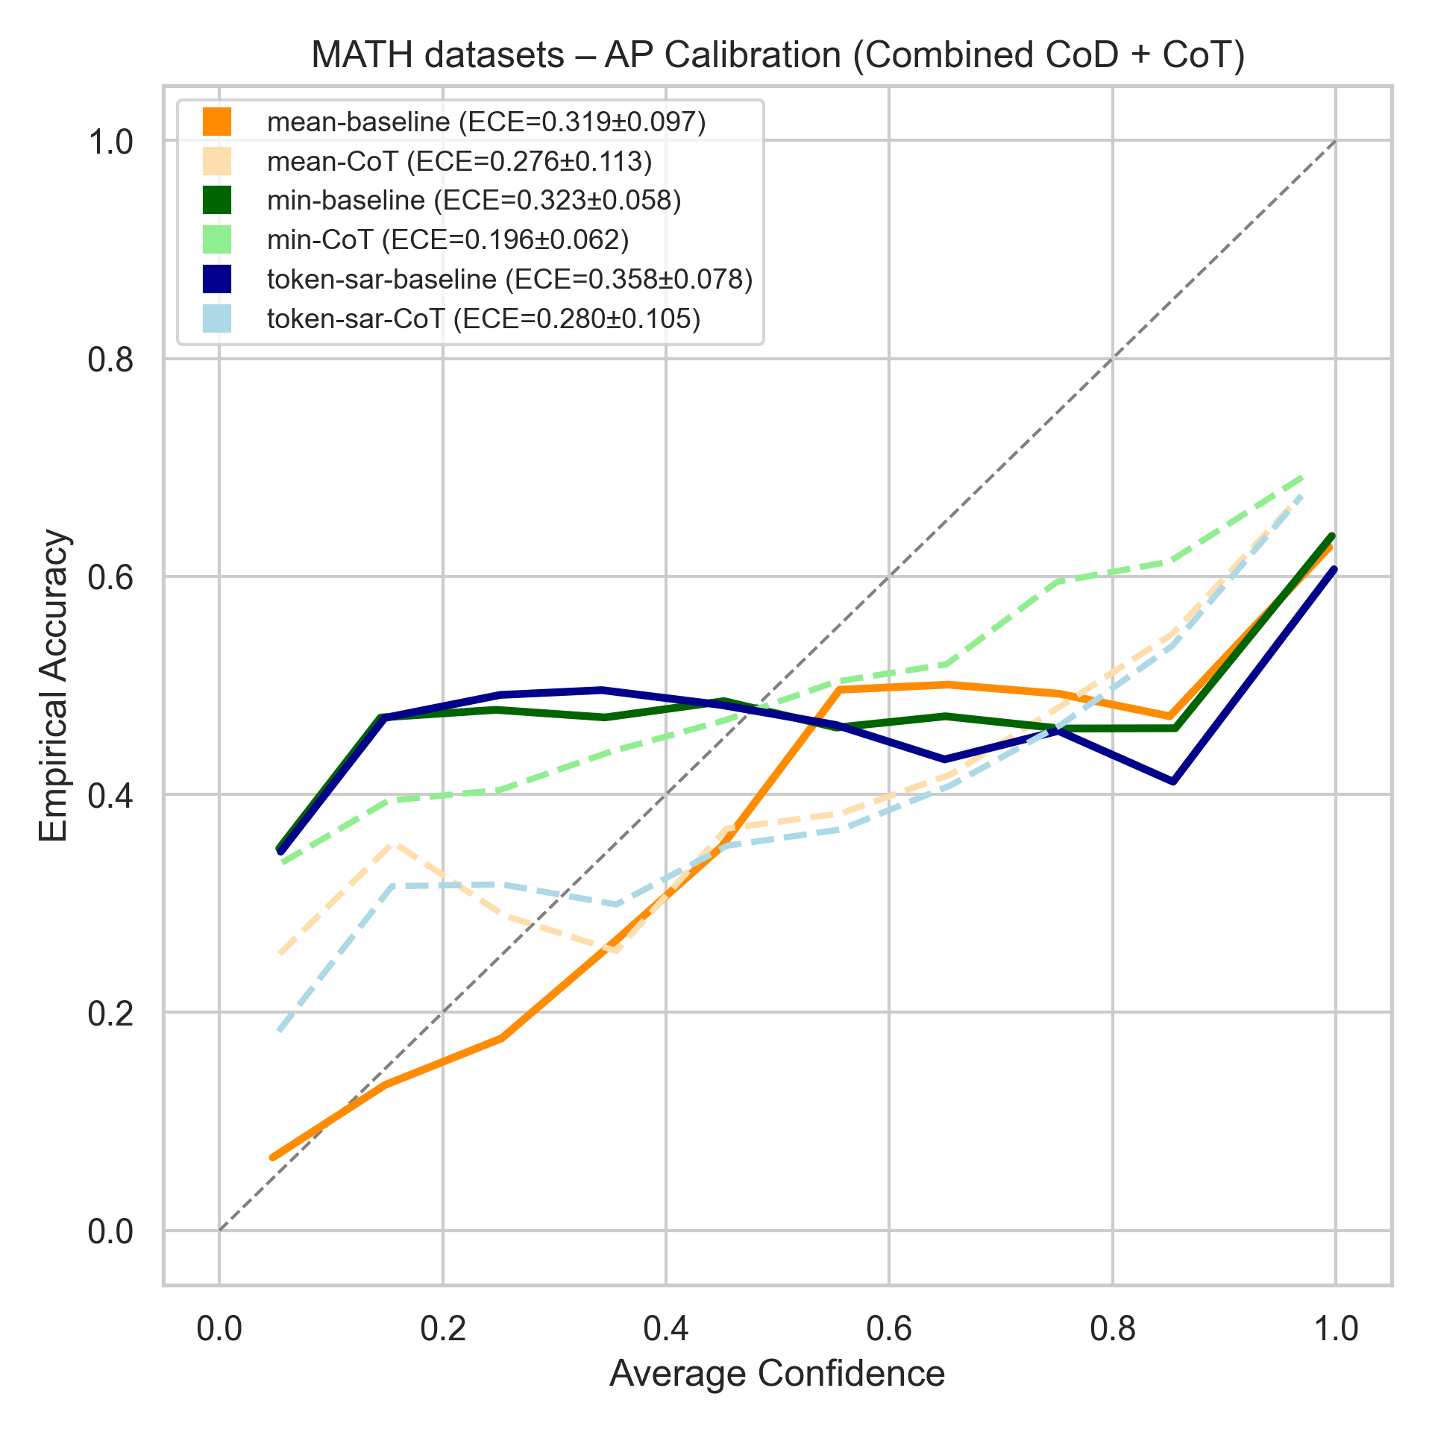
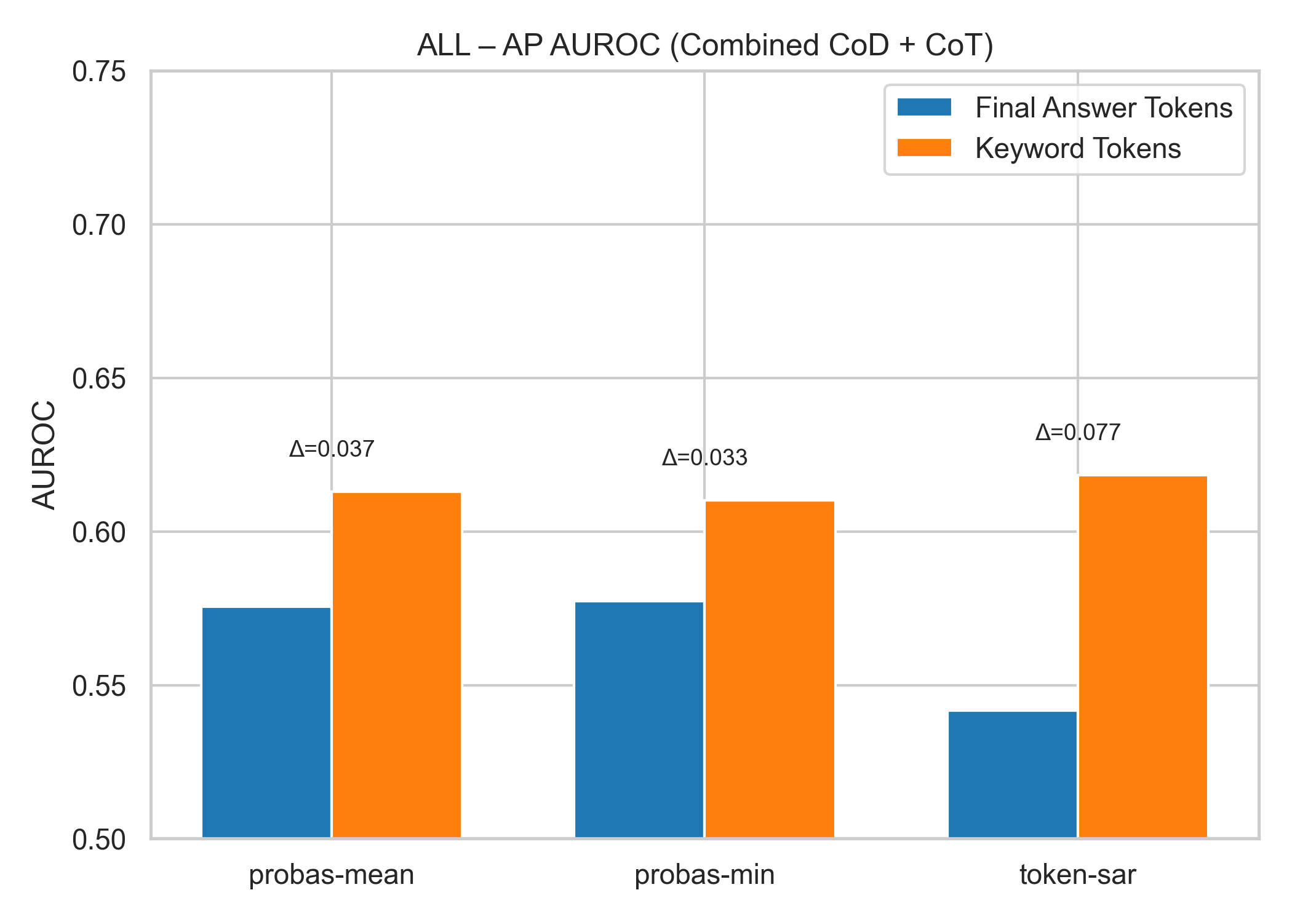
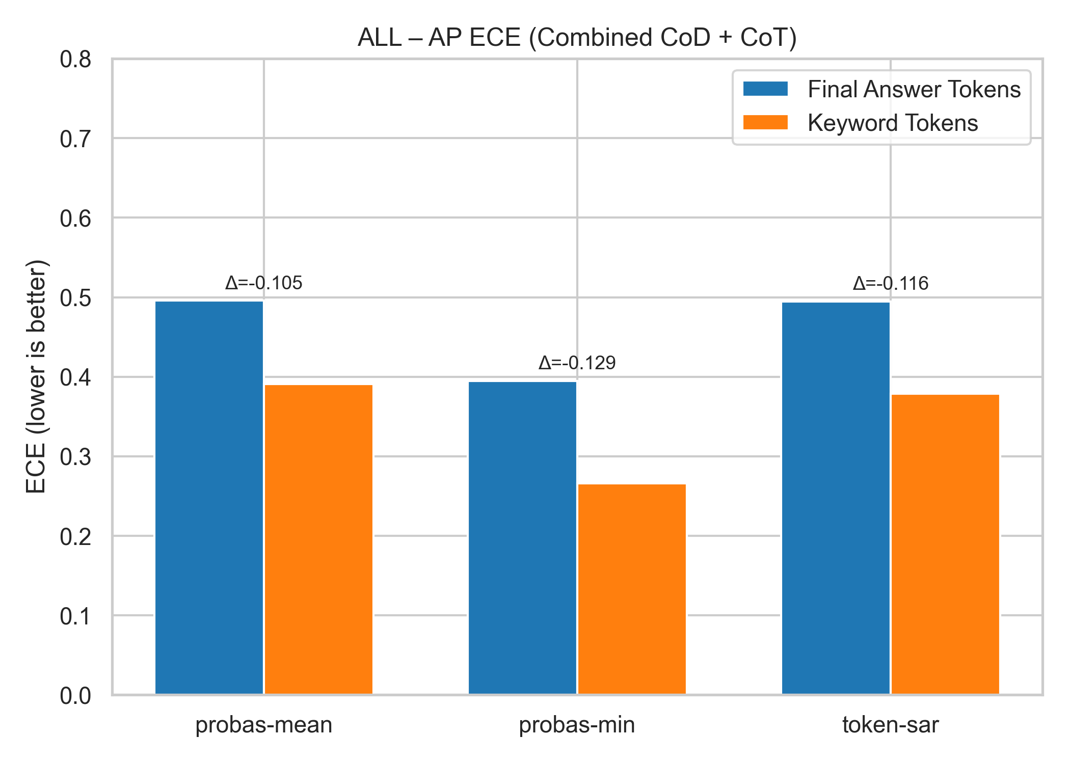
Resultate Aggregations-Metriken

Slide 13
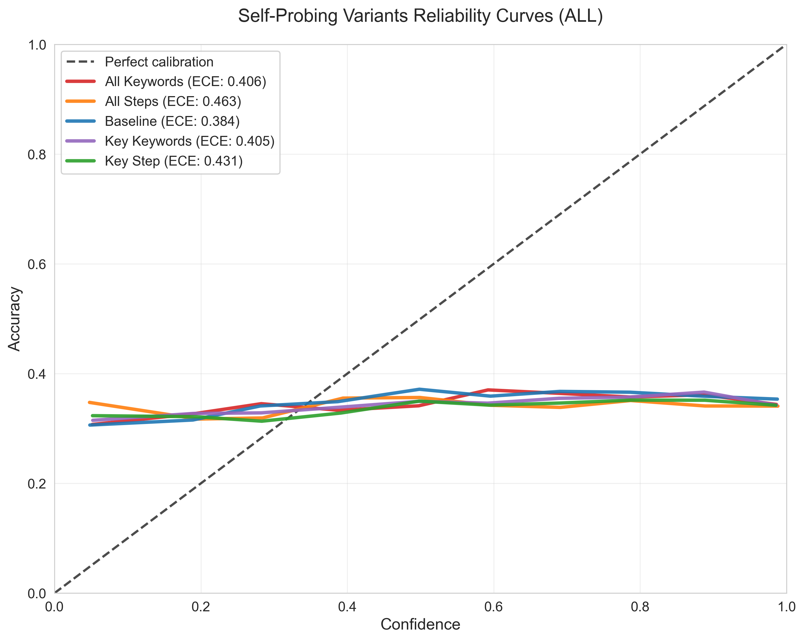
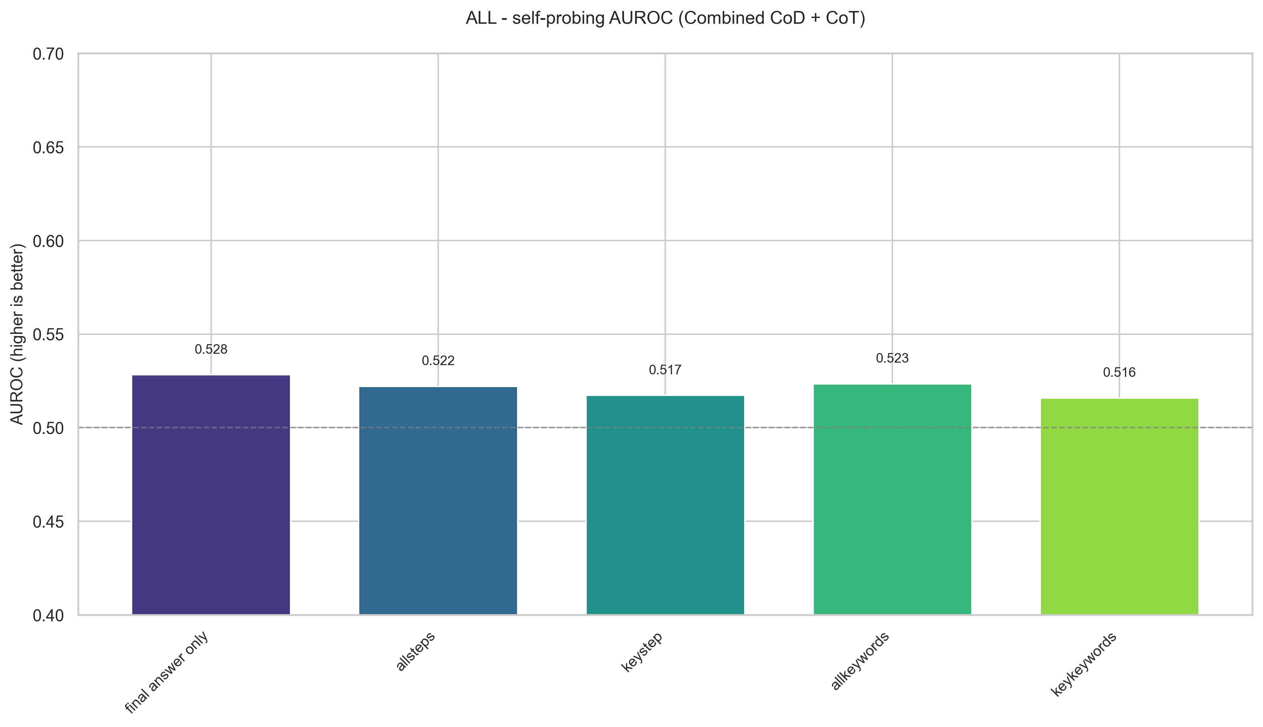
Self-Probing

Slide 14
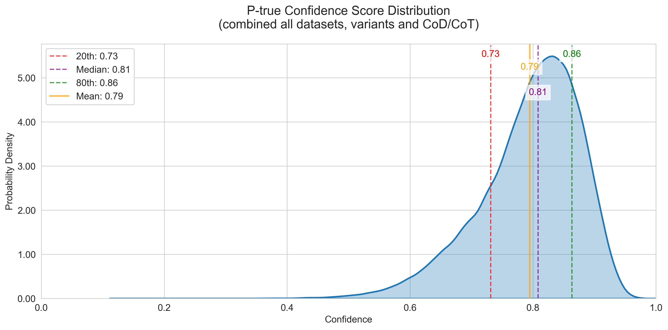
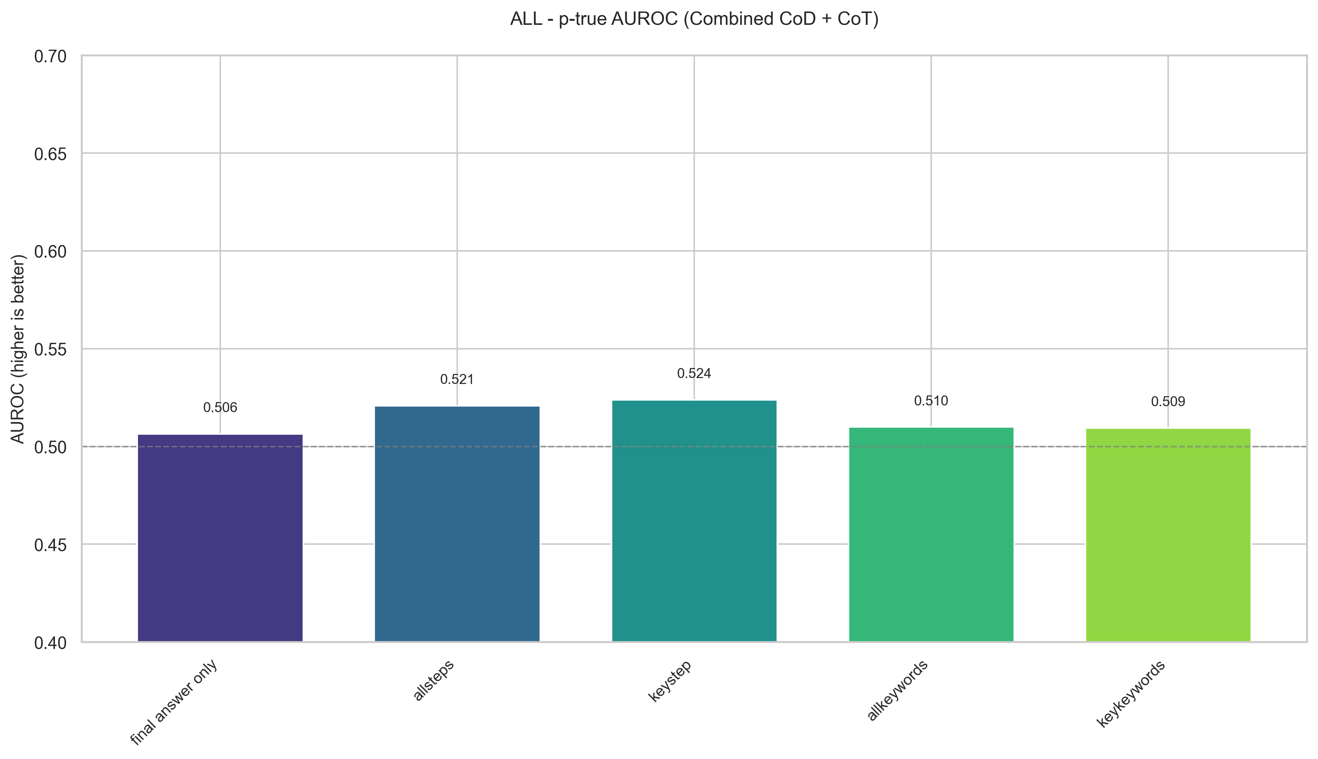
P-True

Slide 15



Tree-of-Thought: Ablauf am Beispiel „Game of 24“
1 3 7 8
7*8
1+3
3*7
7-1
Game of 24:
4 Zahlen, 4 Operatoren, Ziel = 24
ToT-Ablauf:
• Propose nächste Schritte
• Evaluate Optionen
• Select top-b → expandiere
• Validieren, ob Lösung = 24
1 3 56
4 7 8
1 8 21
3 6 8
7-4
4*7
6-3
8-3
3 8
8 28
3 8
5 6
3*8
8-3
3*8
3+8
24
5
24
11

Slide 16
Knoten-Evaluierung im ToT: Alt vs. Neu
Ursprüngliche Evaluierung
Neue Evaluierung
Jeder nächste Knoten/State mehrfach vom LLM bewertet
Klassifikation: impossible – likely – sure
Überführung in numerische Scores:
• impossible → 0.1
• likely → 20
• sure → 60
Nachteile: teuer (mehrere LLM-Calls)
Direkte Bewertung über Unsicherheit (Token-Wahrscheinlichkeiten)
• Single-Solution ✅
– ein Schritt pro Anfrage
– mehrere Anfragen + Temp.-Variation → diverse Optionen
– Vorteil: keine Splits nötig
• Multiple-Solution ⚠️
– mehrere Schritte in einer Anfrage
– Splits verzerren Signal
Vorteile: günstiger, keine zusätzlichen LLM-Calls

Slide 17
Modelltausch & Kosten/Genauigkeit
Setting | Accuracy | Kosten/Run*
Simple CoT (GPT-4) (Yao et al., 2023) | 4 % | $ 4.70
ToT (GPT-4, b=5). (Yao et al., 2023) | 69–74 % | $ 74.00
ToT (DeepSeek, b=5) | 72 % | $ 1.07
Austausch Model GPT-4 → DeepSeek v3
≈ 99 % Kostensenkung durch Modelltausch GPT-4 → DeepSeek (74 $ → 1.07 $).
Accuracy bleibt gleich

Slide 18
DeepSeek: Ursprüngliche- vs. Neue Knoten-Evaluierung
Variante (DeepSeek, b=5) | Temp. | Accuracy | Kosten/Run
Ursprüngliche Evaluierung | 0.7 | 72 % | $ 1.07
Single-Solution | 1.8 | 24 % | $ 0.33
Multiple-Solution | 0.7 | 3 % | $ 0.20
Lost Brains, Saved Money
3–5× günstiger als ursprüngliche Evaluierung, aber starker Accuracy-Drop (max 24 % vs 72 %).
Single-Solution ≫ Multiple-Solution (24 % vs 3 %).
Listen-Interferenz schwächen Wahrscheinlichkeits-basierte Scores

Slide 19
Fazit (Key Takeaways)
F1: Keyword-gewichtete Aggregation ↑ AUROC ↓ ECE
F2: Self-Eval bringt nur begrenzt Mehrwert
F3: CoD ~ UQ-Qualität von CoT; Accuracy −2.84 pp
F4: ToT-Evaluator-Ersatz: Kosten massiv ↓, Accuracy deutlich ↓; Single-Solution > Multiple

Slide 20

Q&A

Slide 21
Quellen
1. A-sample-sketch-of-the-reliability-diagram-showing-perfectly-calibrated-overconfident.png [Online]. Available:
https://www.researchgate.net/publication/355060397/figure/fig2/AS:1076315306373127@1633624974709/
2. S. Xu, W. Xie, L. Zhao, and P. He, “Chain of draft: Thinking faster by writing less,”
2025. [Online]. Available: https://arxiv.org/abs/2502.18600
3. S. Yao, Y. Liu, and Y. Bisk. (2023) Tree-of-Thought: Official github
repository. GitHub repository – includes Game-of-24 subset. [Online]. Available:
https://github.com/princeton-nlp/tree-of-thought-llm
4. B. Zhang and R. Zhang, “Cot-uq: Improving response-wise uncertainty quantification in llms with chain-of-thought,”
2025. [Online]. Available: https://arxiv.org/abs/2502.17214
5. J. Wei, X. Wang, D. Schuurmans, M. Bosma, B. Ichter, F. Xia, E. Chi, Q. Le, and
D. Zhou, “Chain-of-thought prompting elicits reasoning in large language models,”
2023. [Online]. Available: https://arxiv.org/abs/2201.11903
6. FHNW Image: [Online]. Available: https://www.berufsberatung.ch/dyn/show/4732

Slide 22
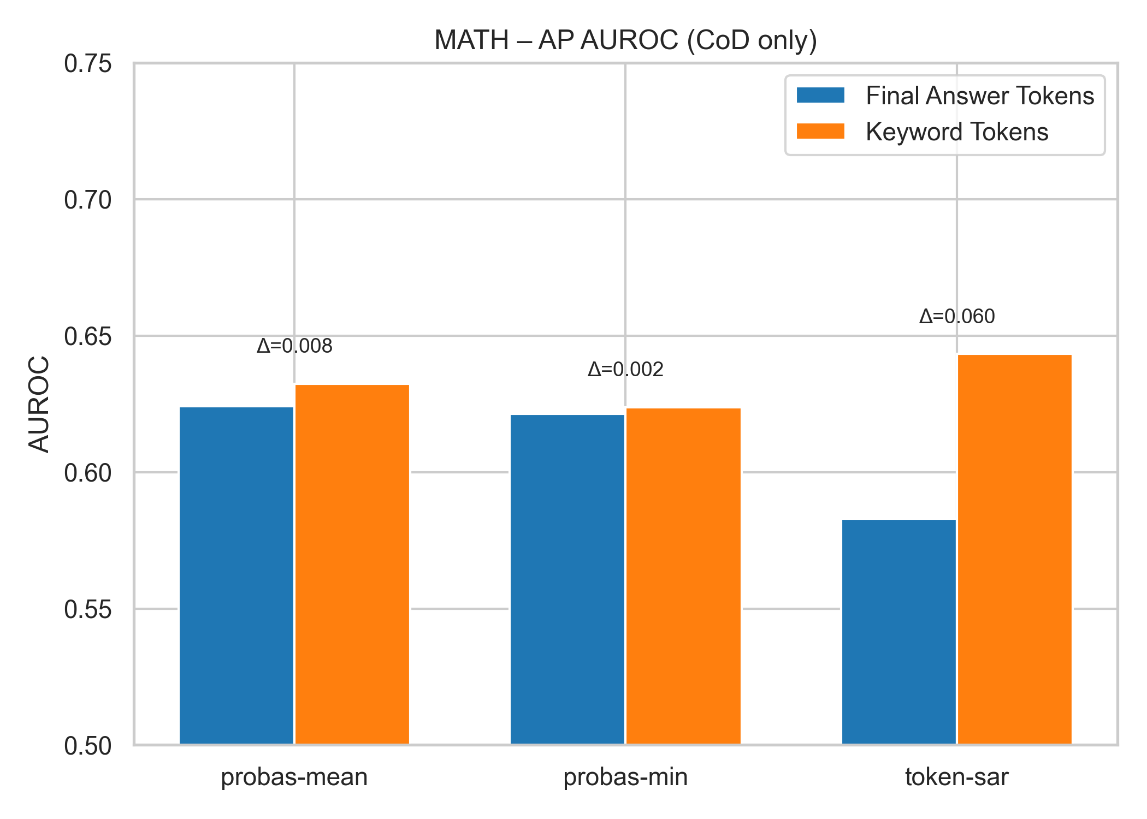
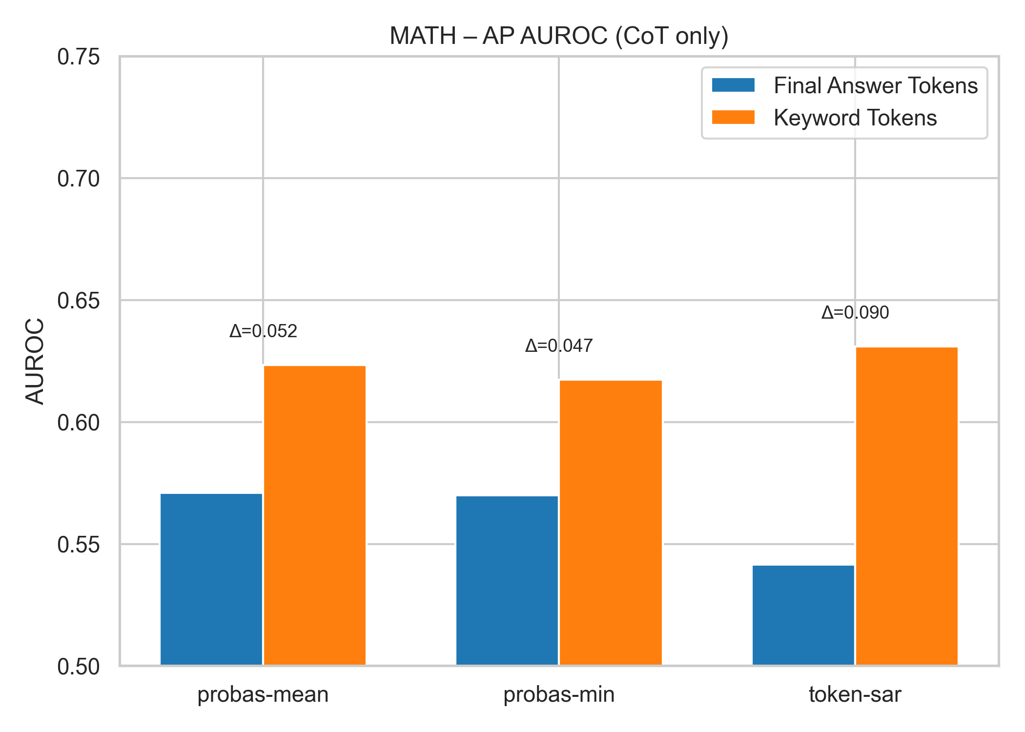
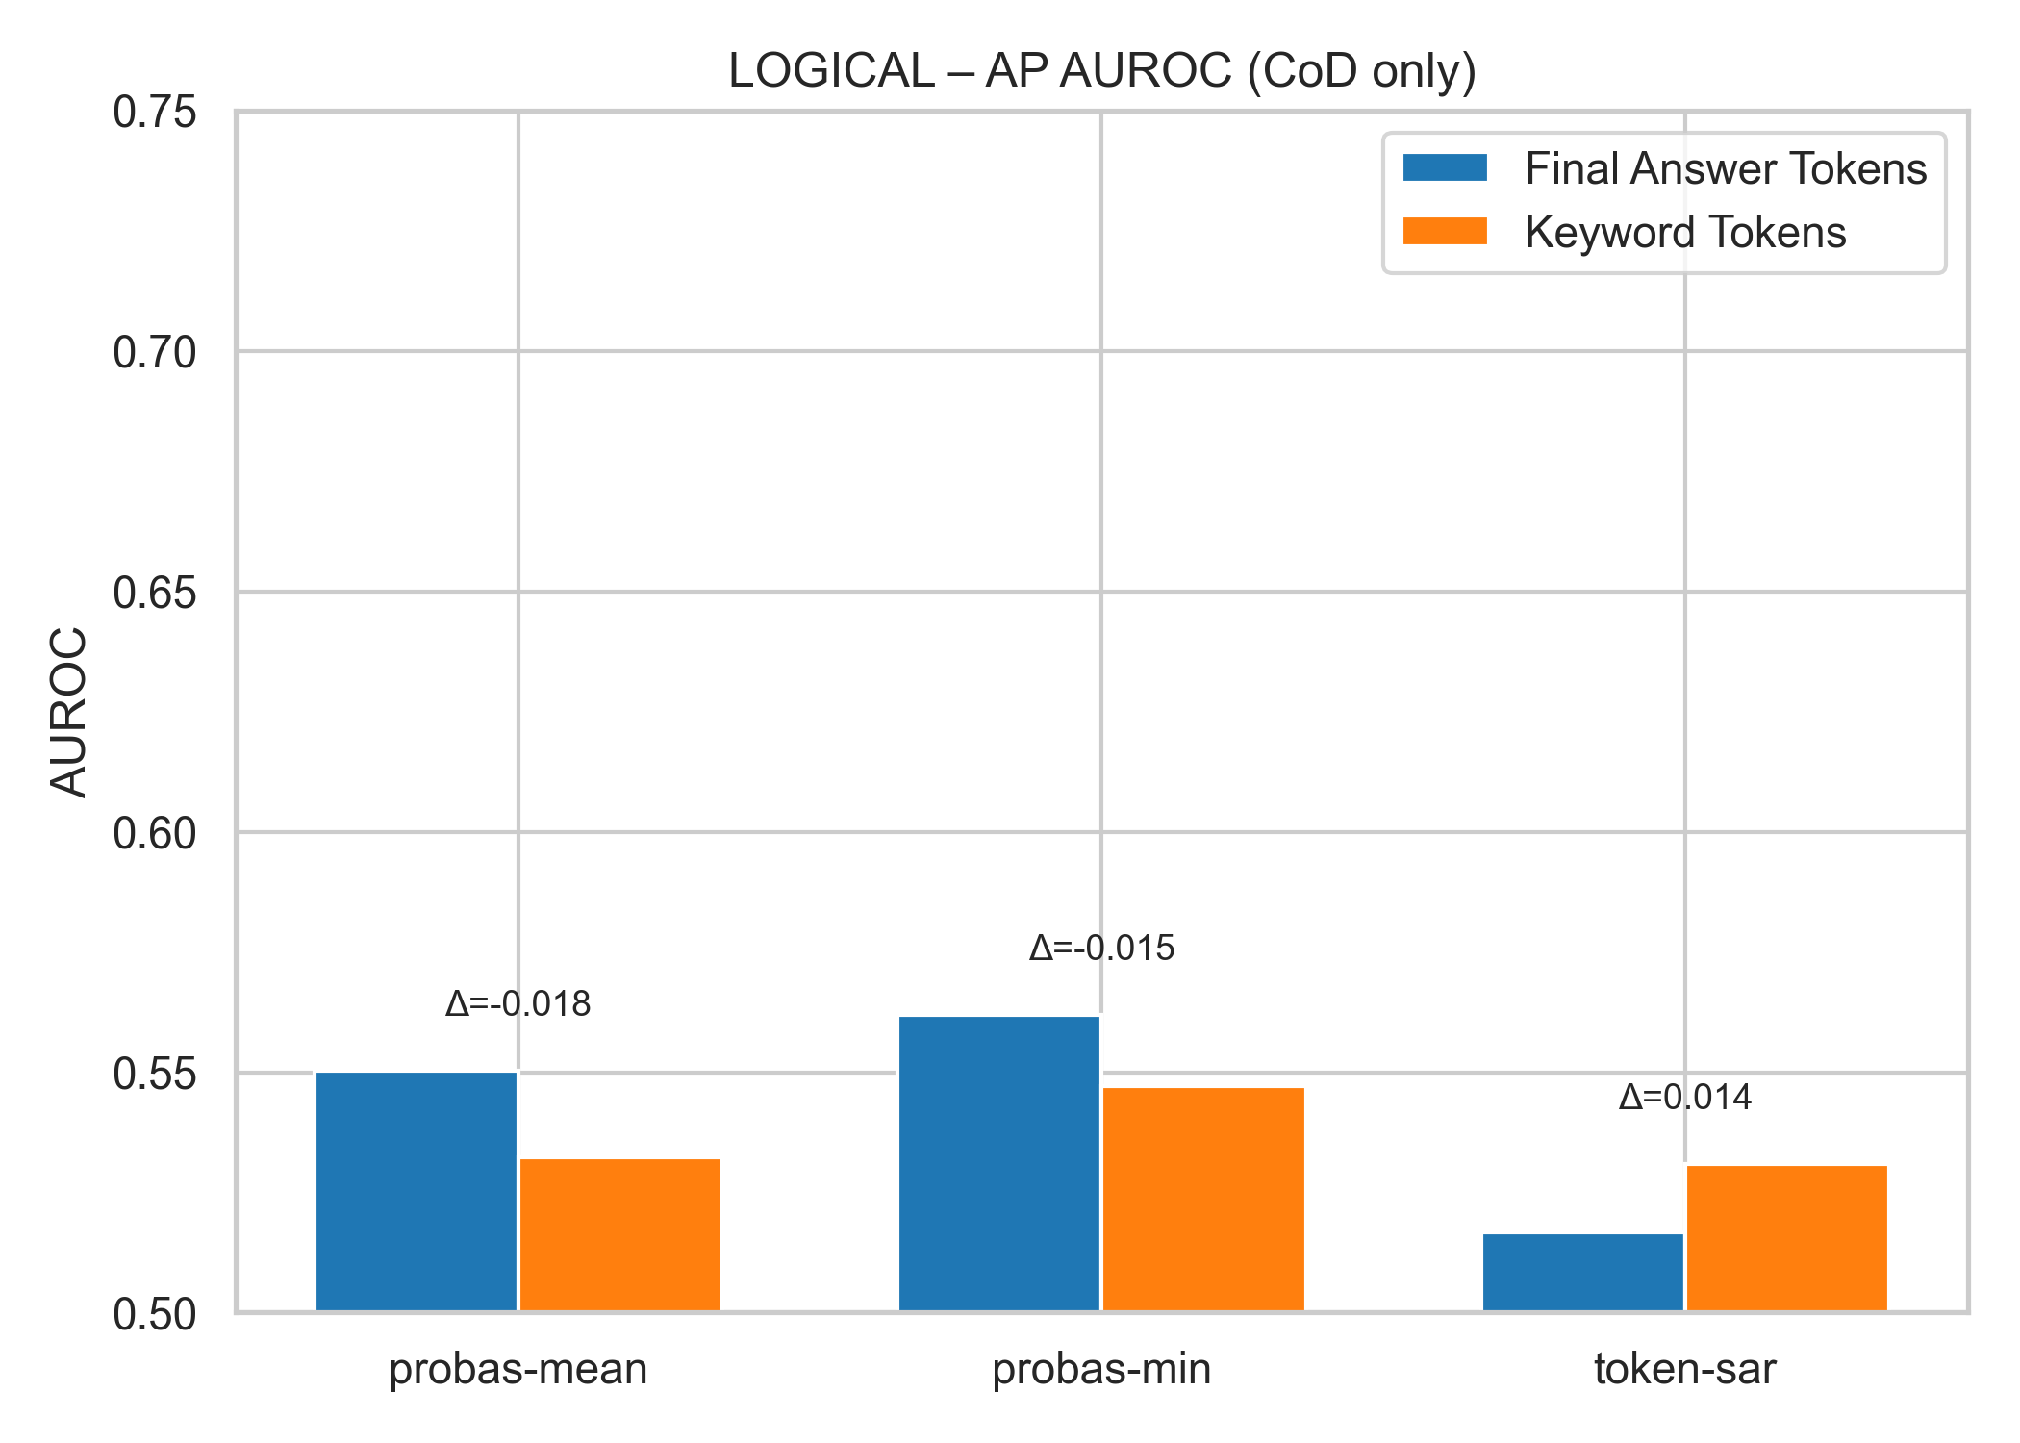
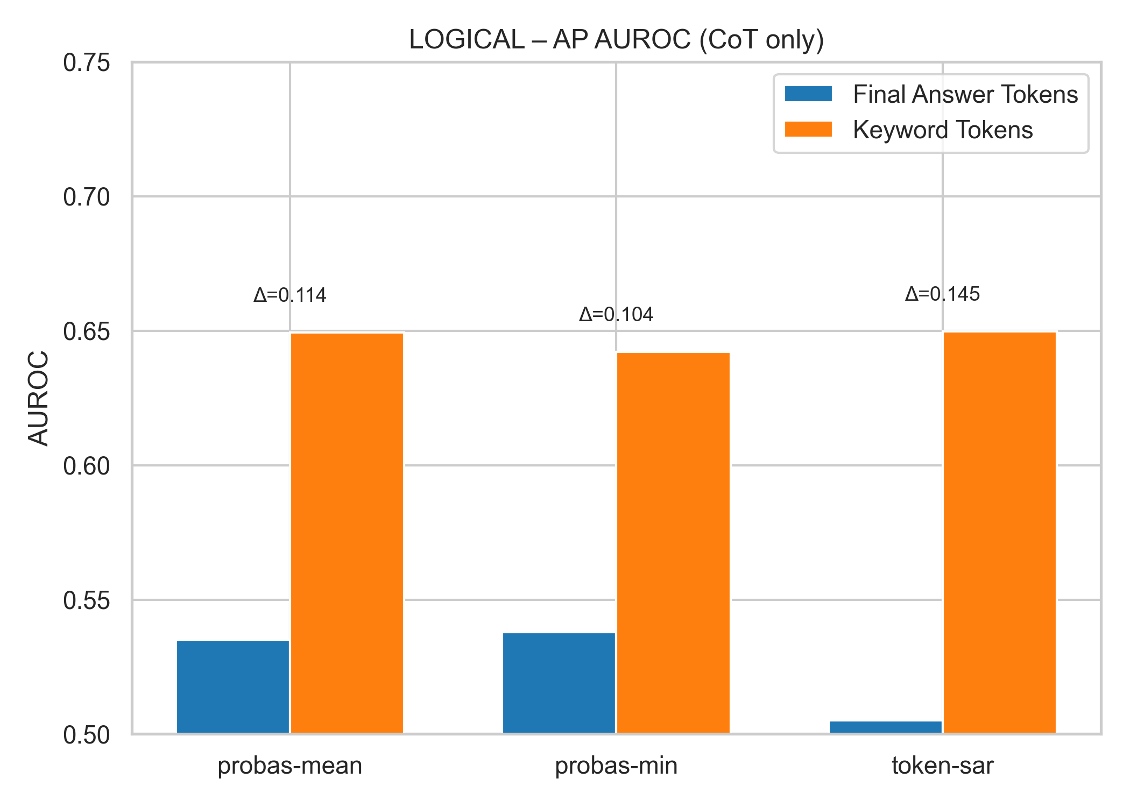
AUROC Aggregationsmetriken MATH VS LOGICAL Vergleich CoD CoT

Slide 23
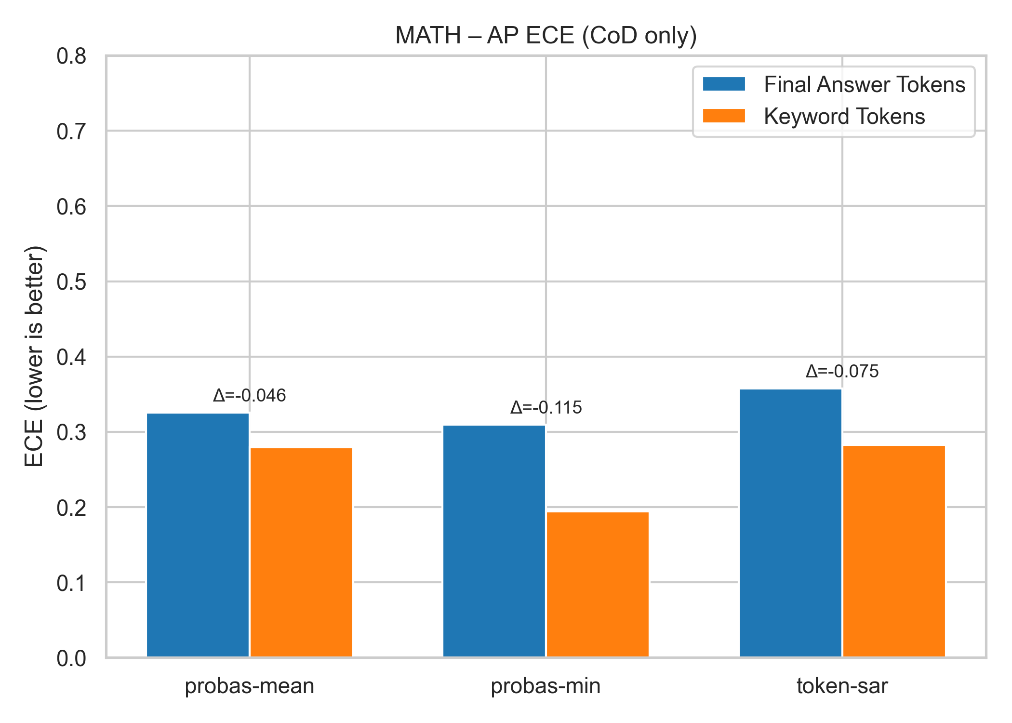
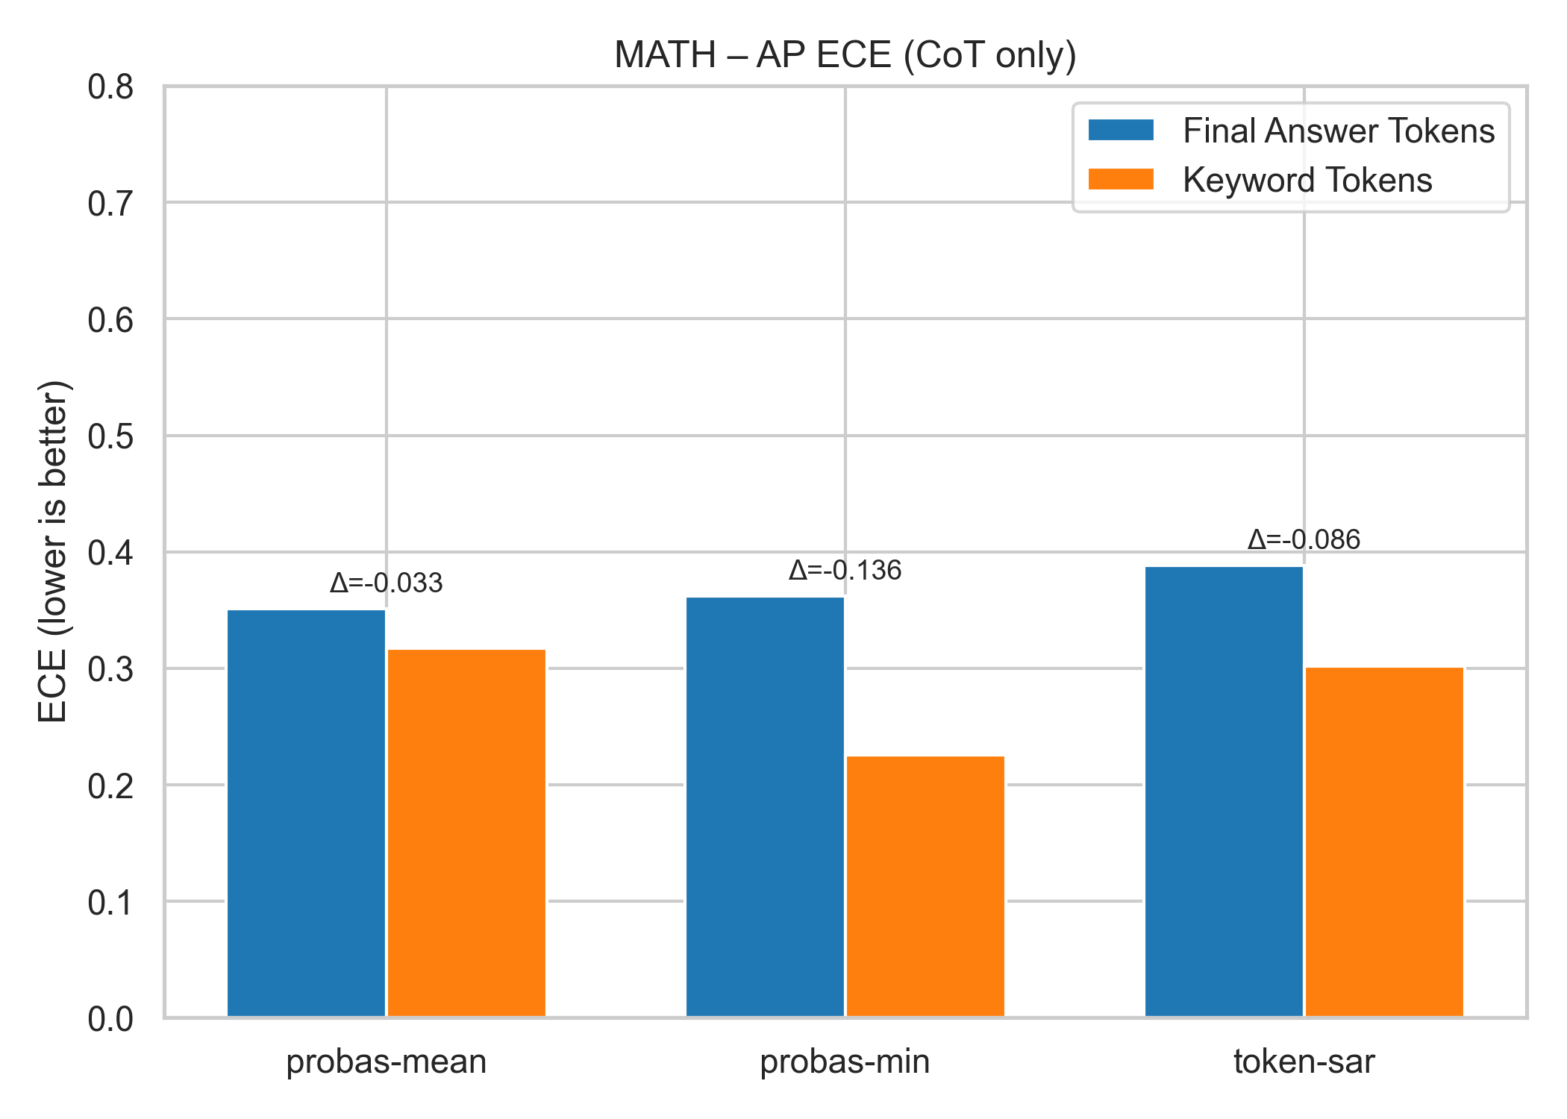
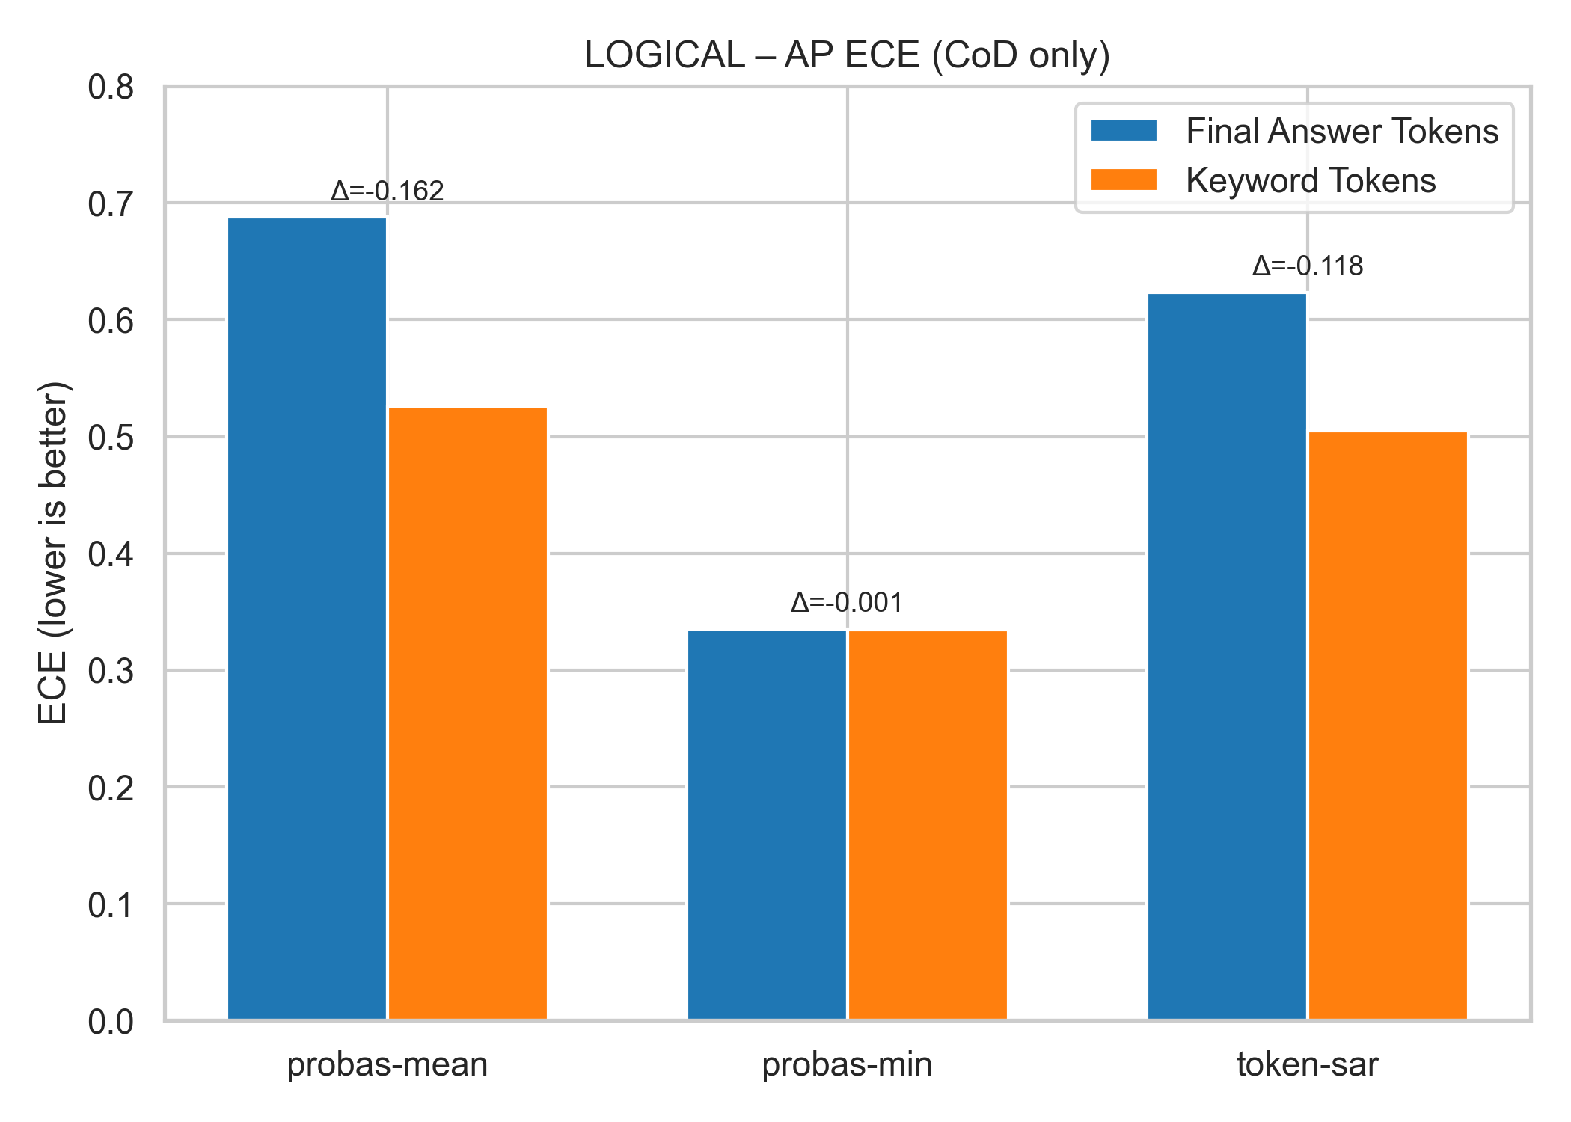
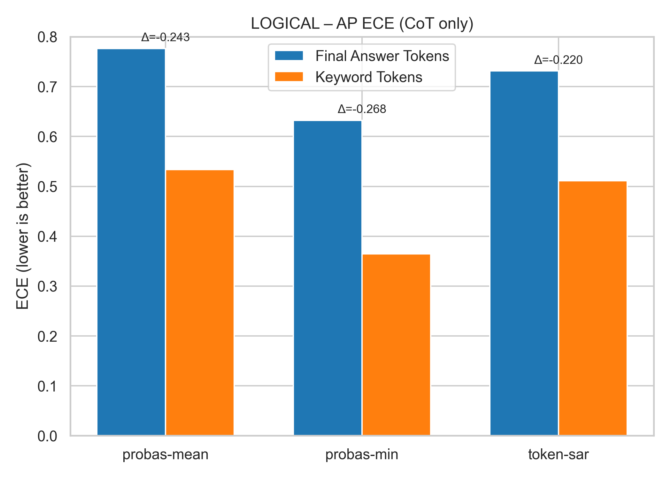
ECE Aggregationsmetriken MATH VS LOGICAL Vergleich CoD CoT

Slide 24
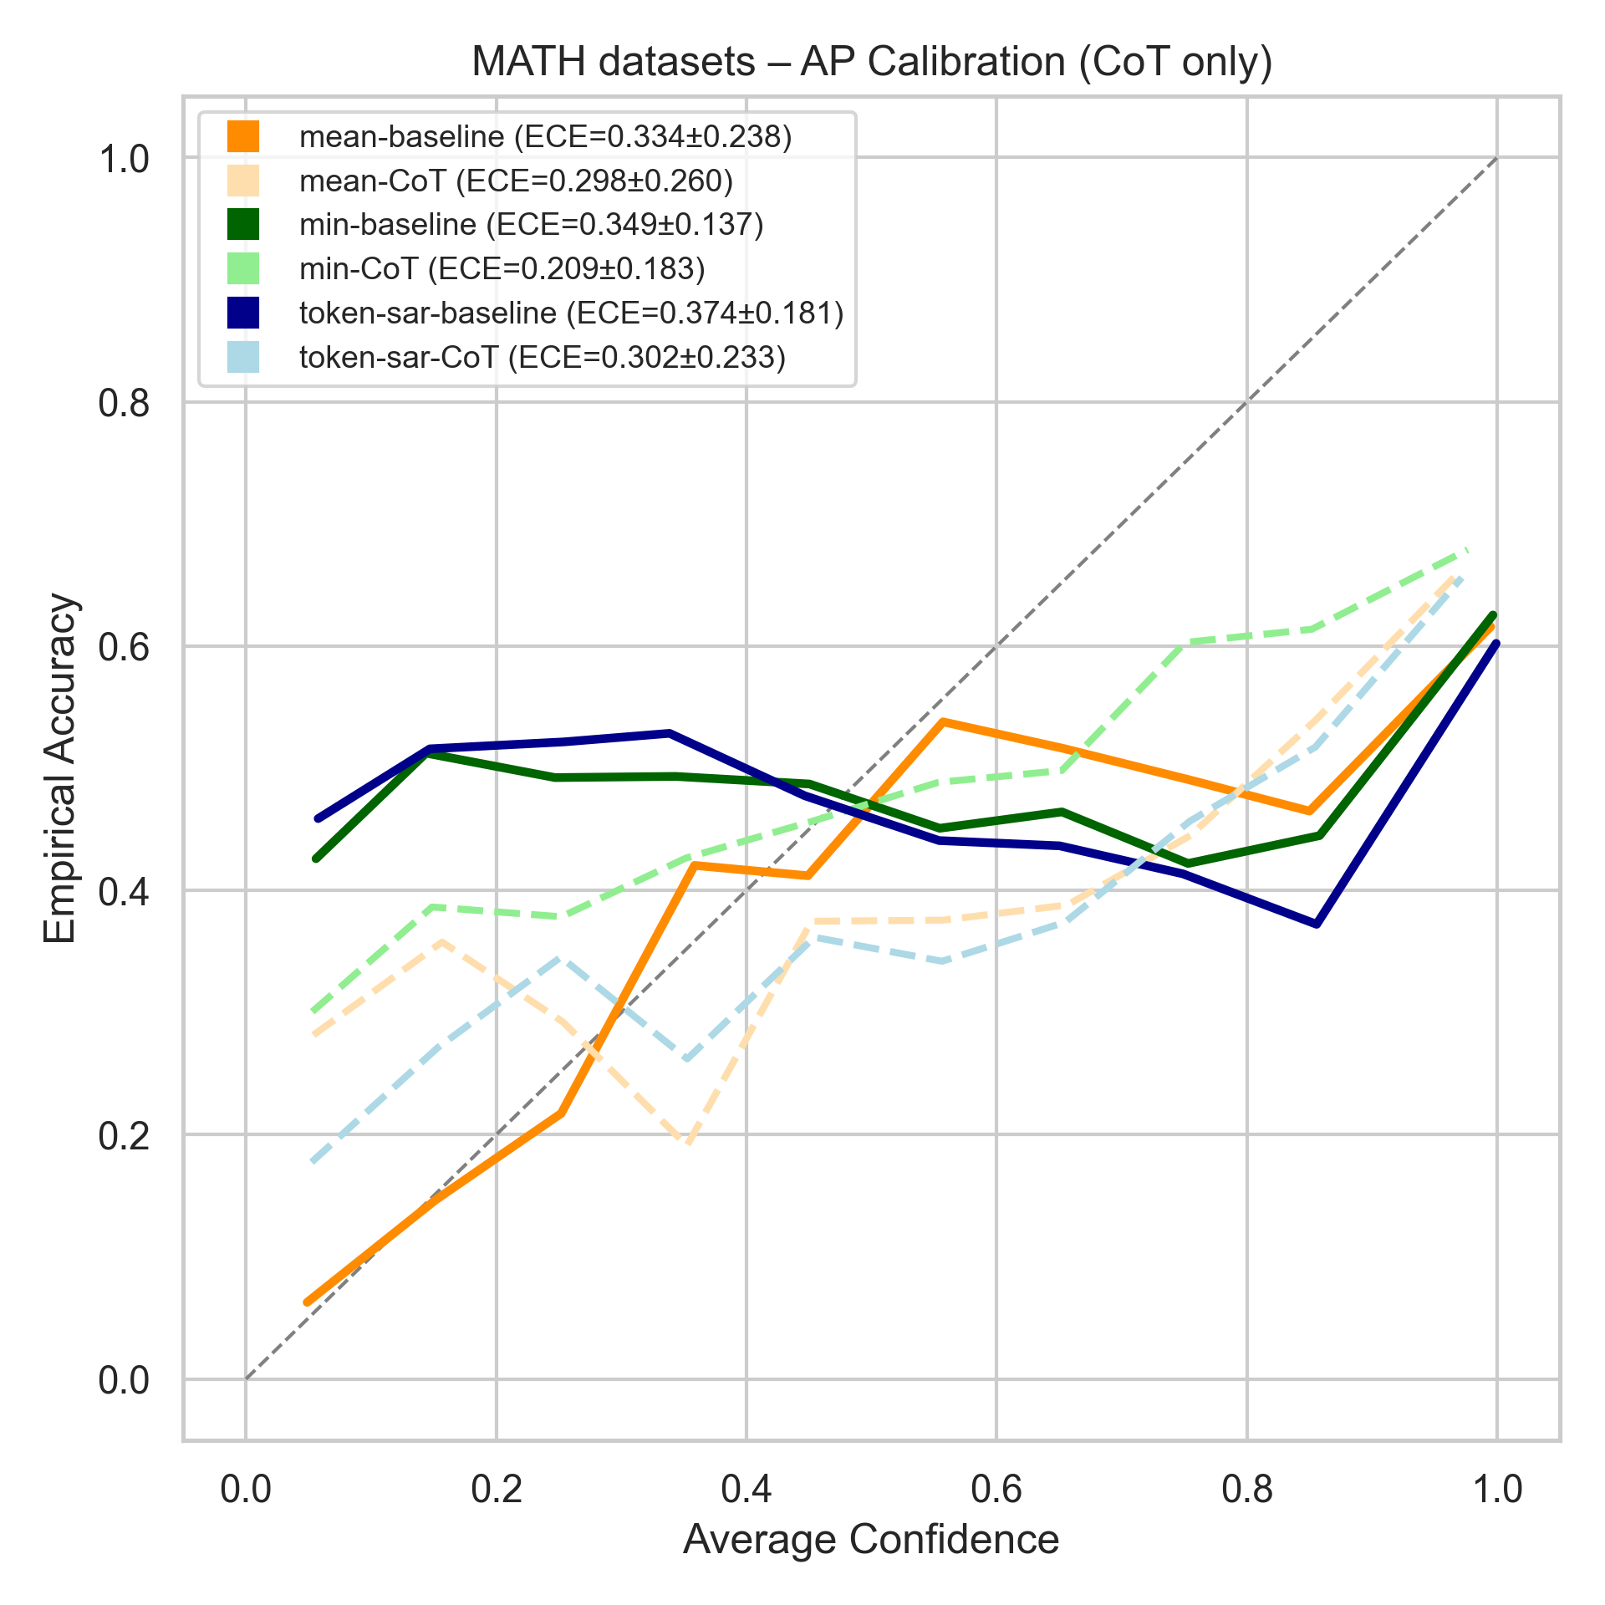
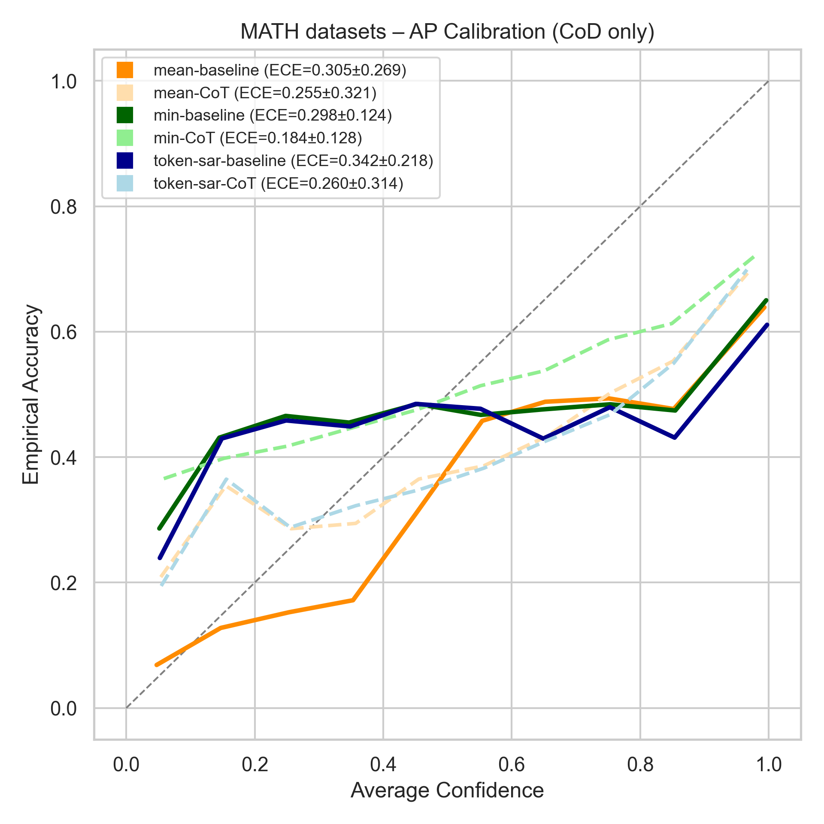
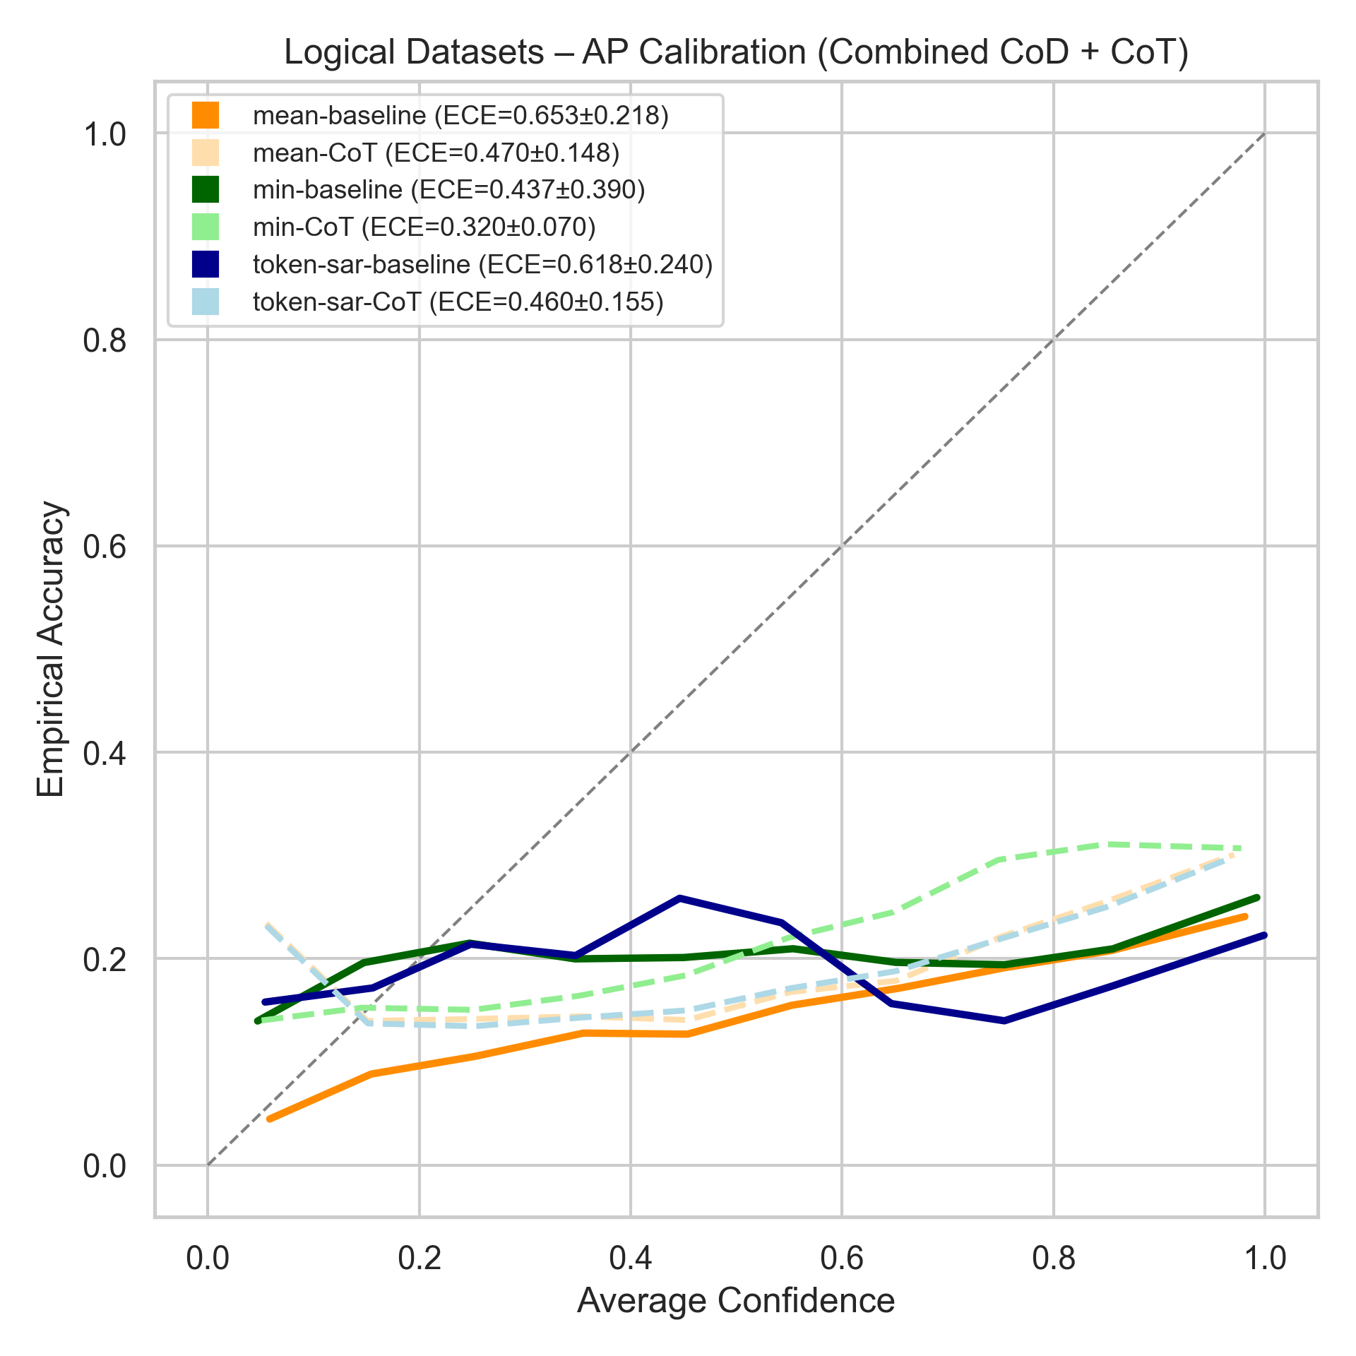
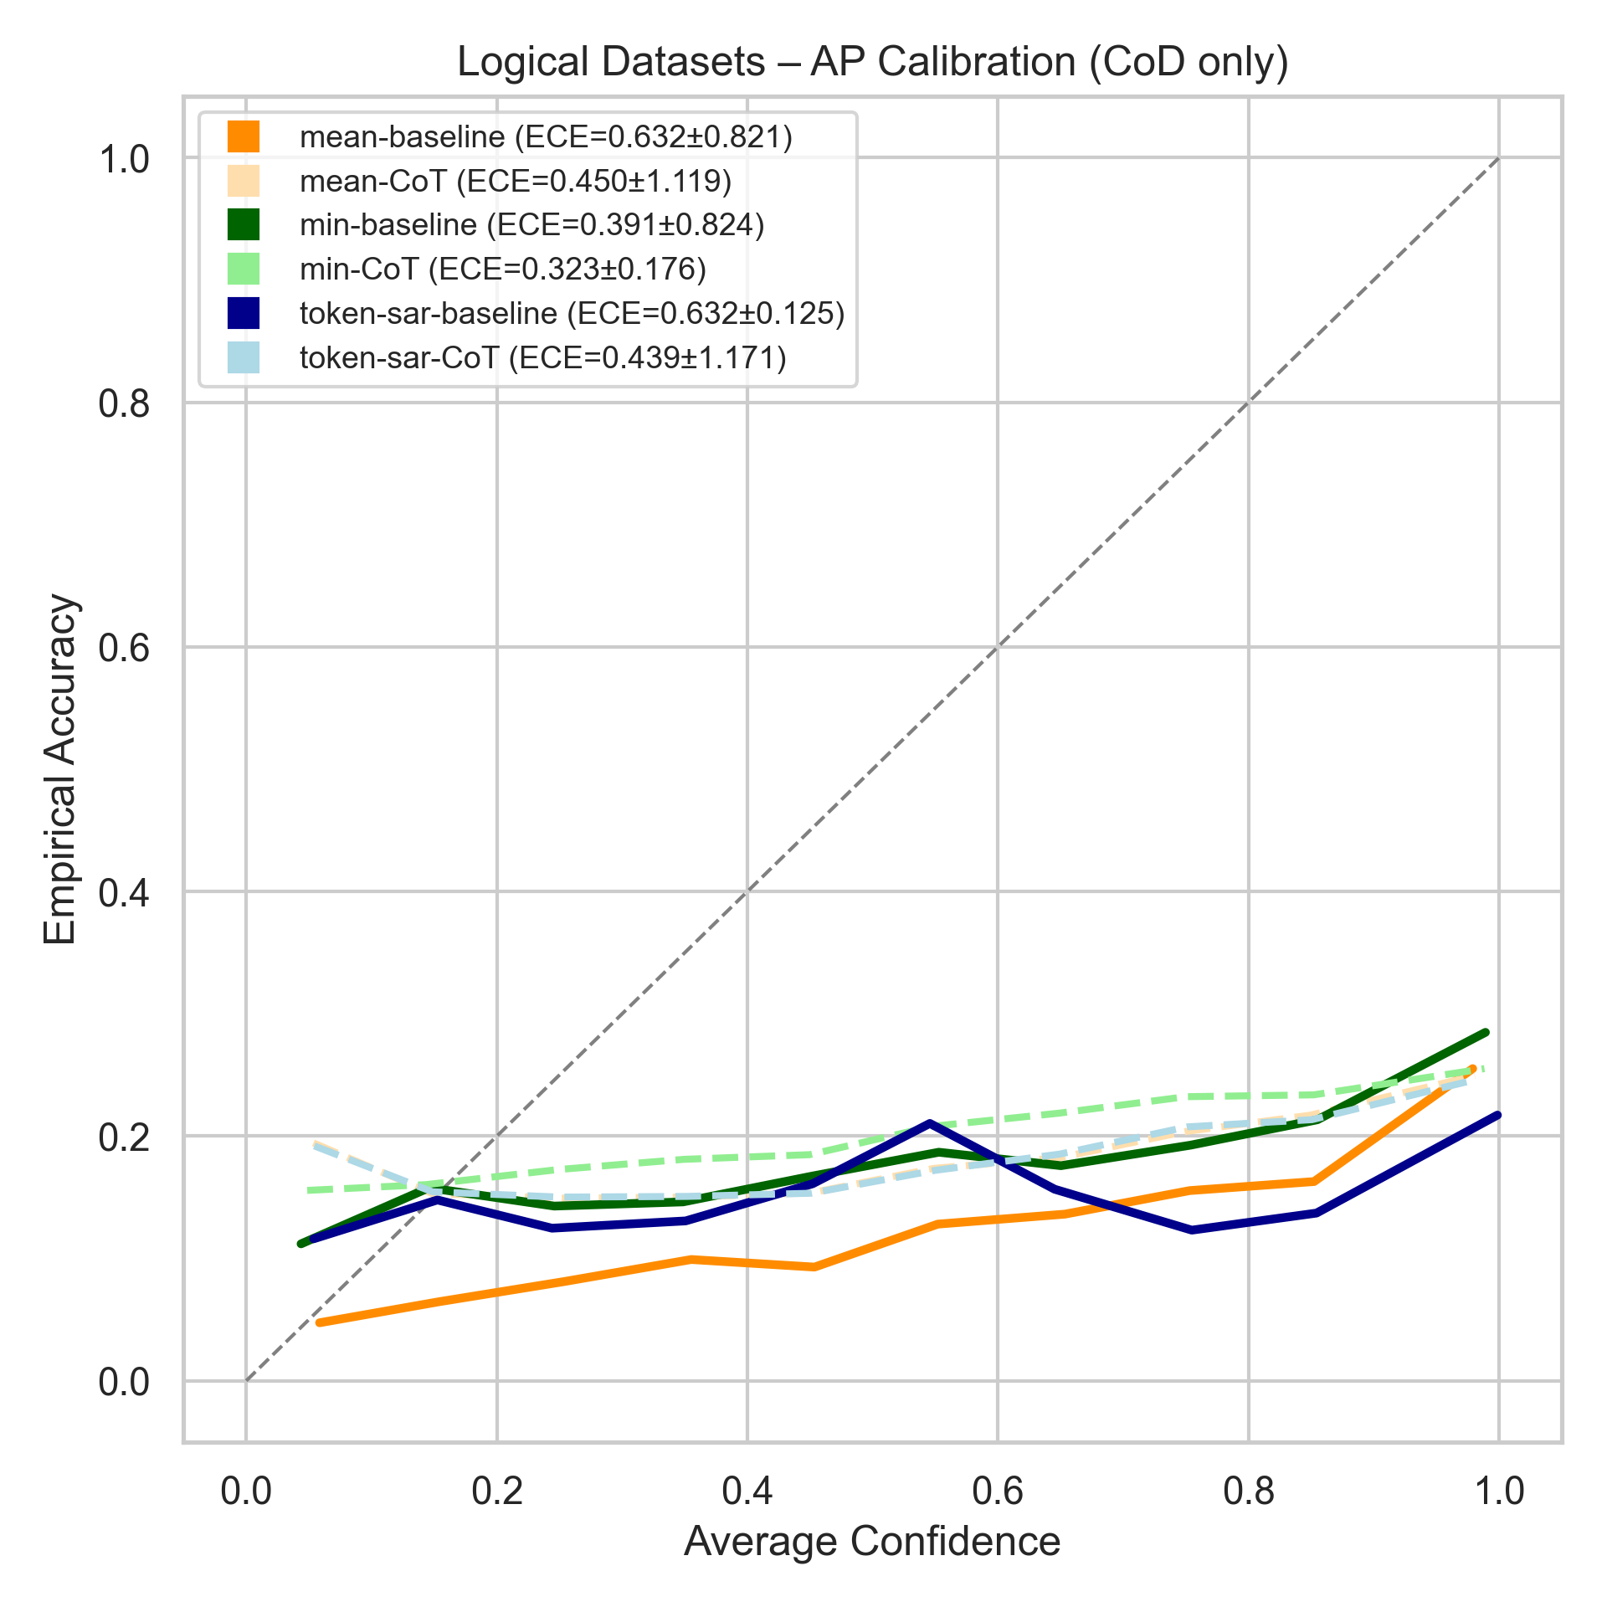
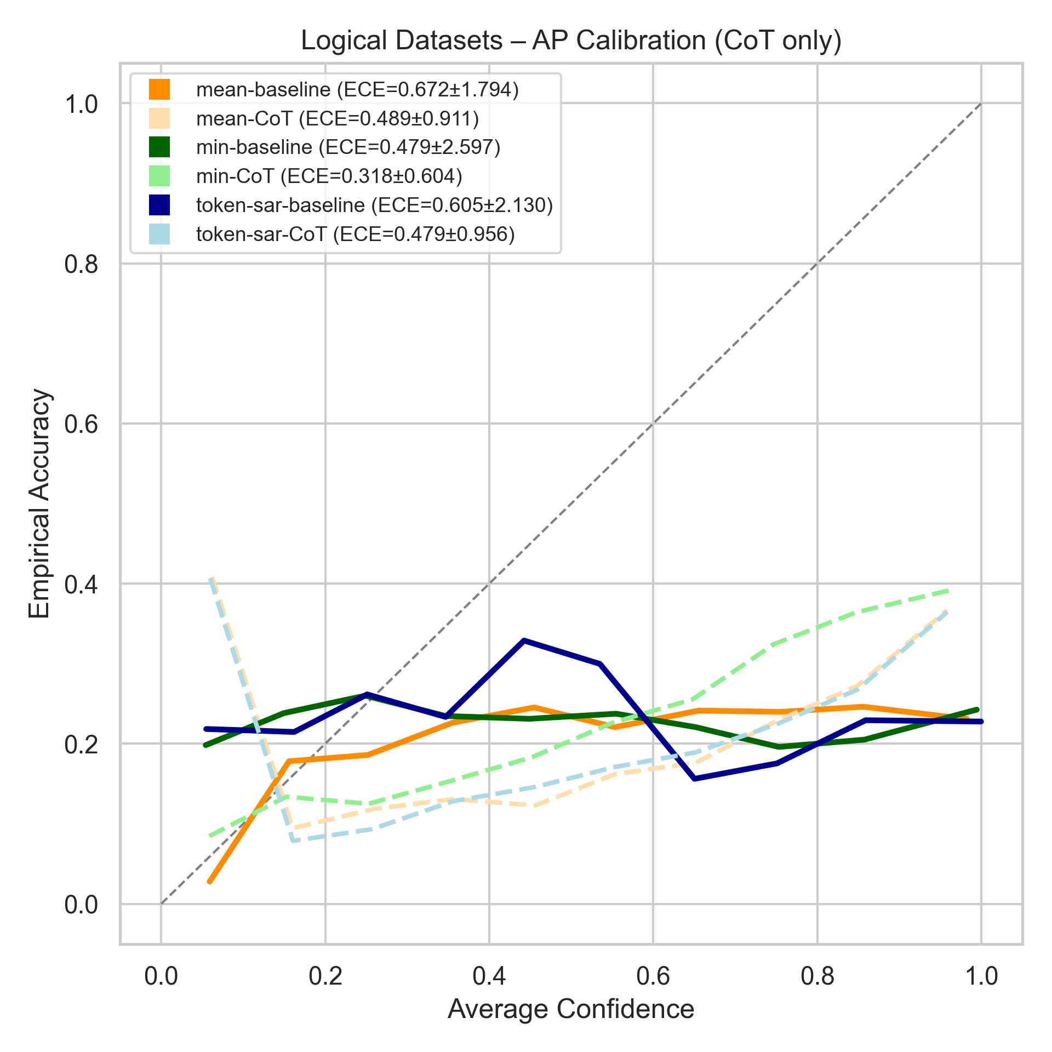
Kalibrationskurven

